Slide 1
FGT with GWLB and TGW Security Inspection
LiuGang
2023-11-30

Slide 2












独立出口架构一
cloudfront
Route53
IGW
App VPC-1
TGW attachment
Security VPC
TGW attachment
AZ1
Endpoints
NAT gateway
FortiGate
TGW
GWLB
ALB
Endpoints
NAT gateway
App VPC-2
AZ2
TGW attachment
TGW attachment
FGT integrate with TGW and GWLB 南北和东西向流量上云安全检查

Slide 3
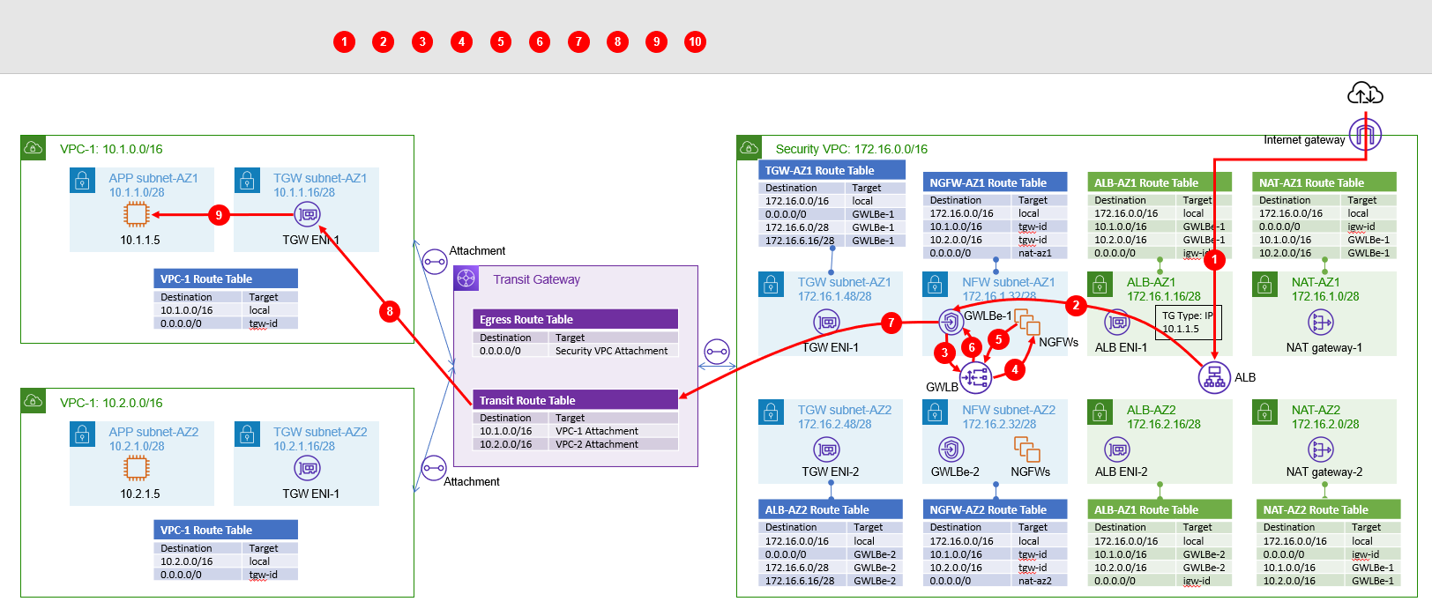
北向入向流量

Slide 4
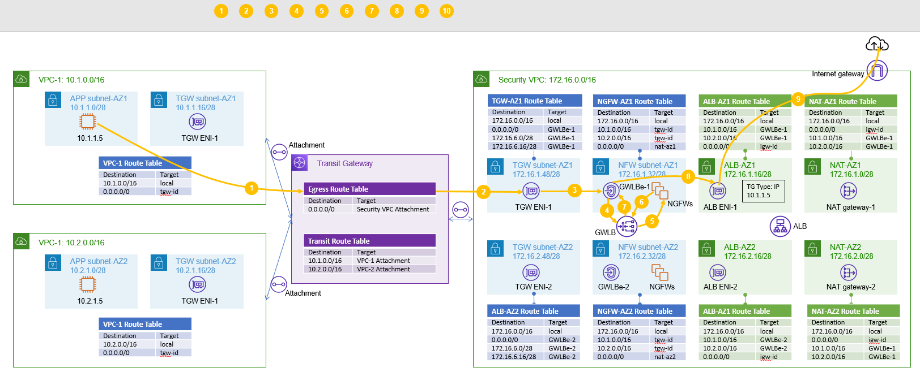
北向回包流量

Slide 5
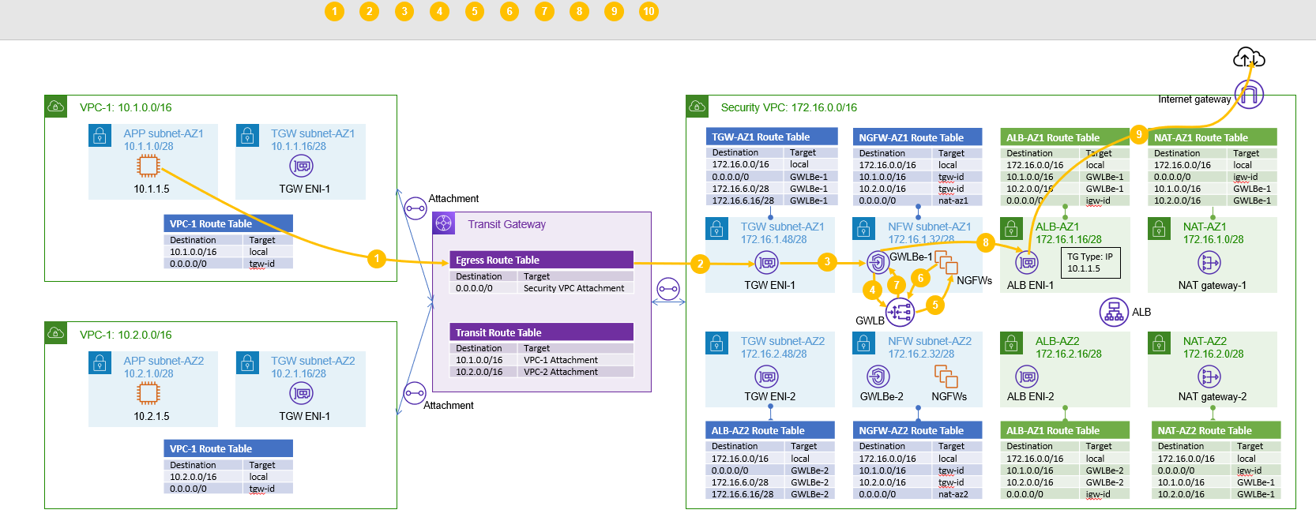
南向流量

Slide 6
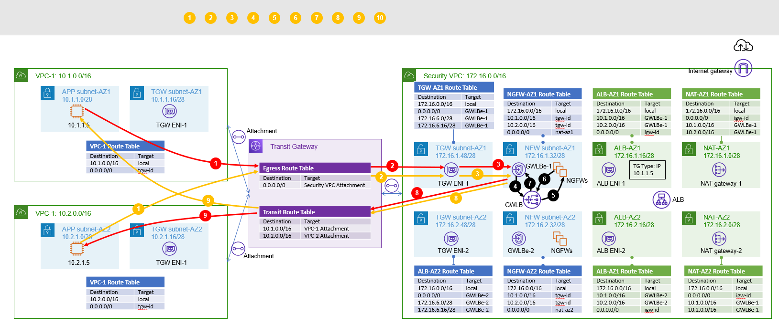
东西向流量

Slide 7
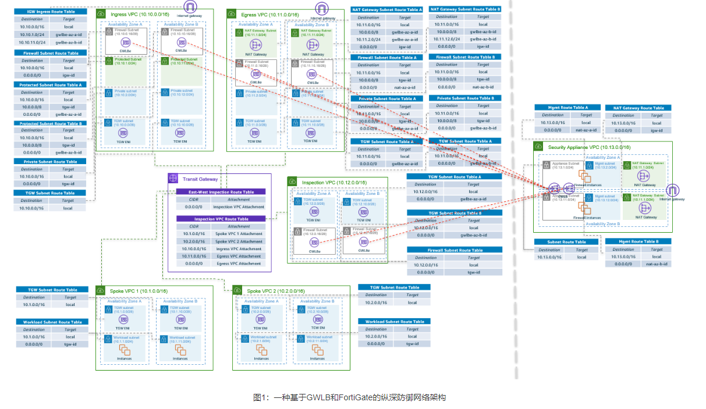
独立出口架构二

Slide 8
架构说明
在该架构中：
外部发起的流量通过Ingress VPC进入网络，在Ingress VPC边界通过用于安全虚拟设备的GWLB终端节点对互联网边界流量进行防护（南北向流量防护）
从组织网络内部发起的网络连接从Egress VPC离开组织网络，在Egress VPC边界通过用于安全虚拟设备的GWLB终端节点对互联网边界流量进行防护（南北向流量防护）
Spoke VPC用于部署组织的业务应用（每个业务应用部署在各自的Spoke VPC中）
Inspection VPC部署用于虚拟安全虚拟设备的GWLB终端节点，用于防护VPC之间的流量（东西向流量防护）
Security Appliance VPC用于部署安全虚拟设备。Security Appliance VPC将利用GWLB的负载均衡特征实现安全虚拟设备的高可用，通过FortiGate的多VDOM特征实现在一个安全虚拟设备中同时提供南北向流量防护和东西向流量防护
Transit Gateway实现VPC之间的互联及路由调度，同时将VPC之间的流量引流至Inspection VPC进行东西向流量防护（在图1所示的架构中，Ingress VPC、Egress VPC和Spoke VPC之间的流量亦纳入东西向流量防护的范围之内，从而对互联网入站和出站流量形成双层防护）
仅有Ingress VPC（用于网络外部发起的入站网络连接）、Egress VPC（用于网络内部发起的出站网络连接）和Security VPC（用于安全虚拟设备的功能需要，不用于业务流量）配置IGW，其它VPC均不需要配置IGW，从而降低了业务系统的暴露风险。
本架构的VPC及其子网的参考用途规划如下（具体VPC、子网和路由的具体配置可参考图1架构图）：

Slide 9
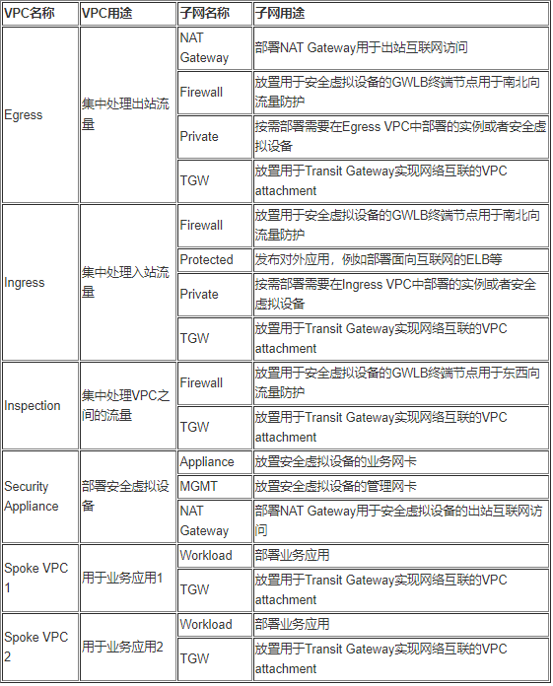
VPC和网络规划说明
注：网络架构需要根据组织的实际情况进行规划和设计。您应该根据您的组织的实际情况，对上述VPC、子网和路由等规划按需进行调整。
基于上述架构，对于来自Internet的外部流量向位于Spoke VPC内的业务应用主动发起的入站网络连接、以及来自部署于Spoke VPC内的业务应用向Internet主动发起的出站网络连接，都将经过双层安全虚拟设备（防护策略）的防护（南北向防护策略和东西向防护策略）。而对于不同VPC之间的内部互访流量，亦将经过安全虚拟设备东西向防护策略的防护。需要注意的是，将入站流量和出站流量经过双层安全虚拟设备的防护可能会带来额外的成本和延迟，组织可以结合业务应用在安全、成本和性能等方面的需求，对上述架构中的VPC、子网和路由等配置进行调整，使网络架构满足业务应用在安全、成本和性能等方面的需要。

